Slide 1


БЕРЕЖЛИВОЕ
Государственное бюджетное учреждение здравоохранения
Новосибирской области
Городская Клиническая Больница №25, Детская поликлиника
«УВЕЛИЧЕНИЕ ОХВАТА ДИСПАНСЕРНЫМ НАБЛЮДЕНИЕМ ПАЦИЕНТОВ С ВЫЯВЛЕННЫМИ ЗАБОЛЕВАНИЯМИ»
26.06.2023-24.11.2023
1

Slide 2
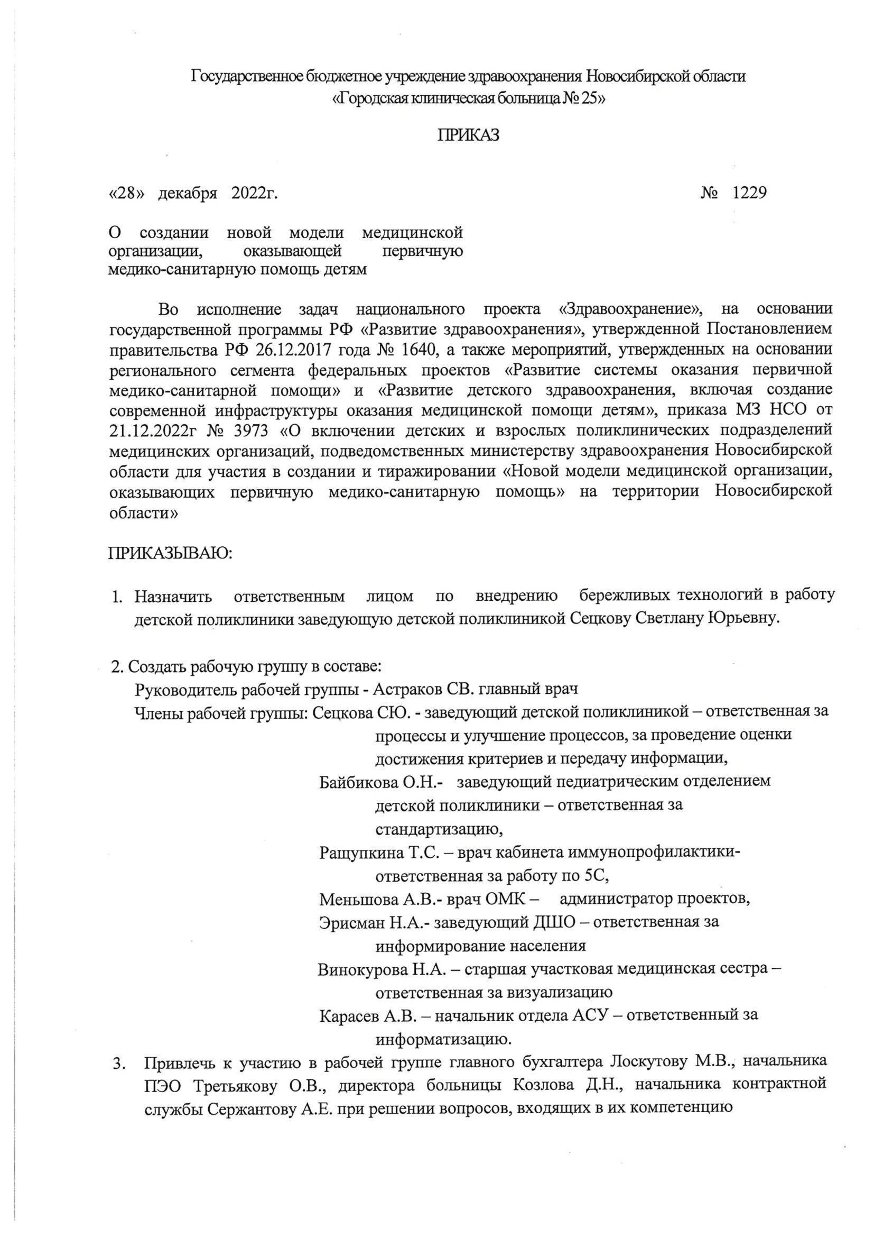
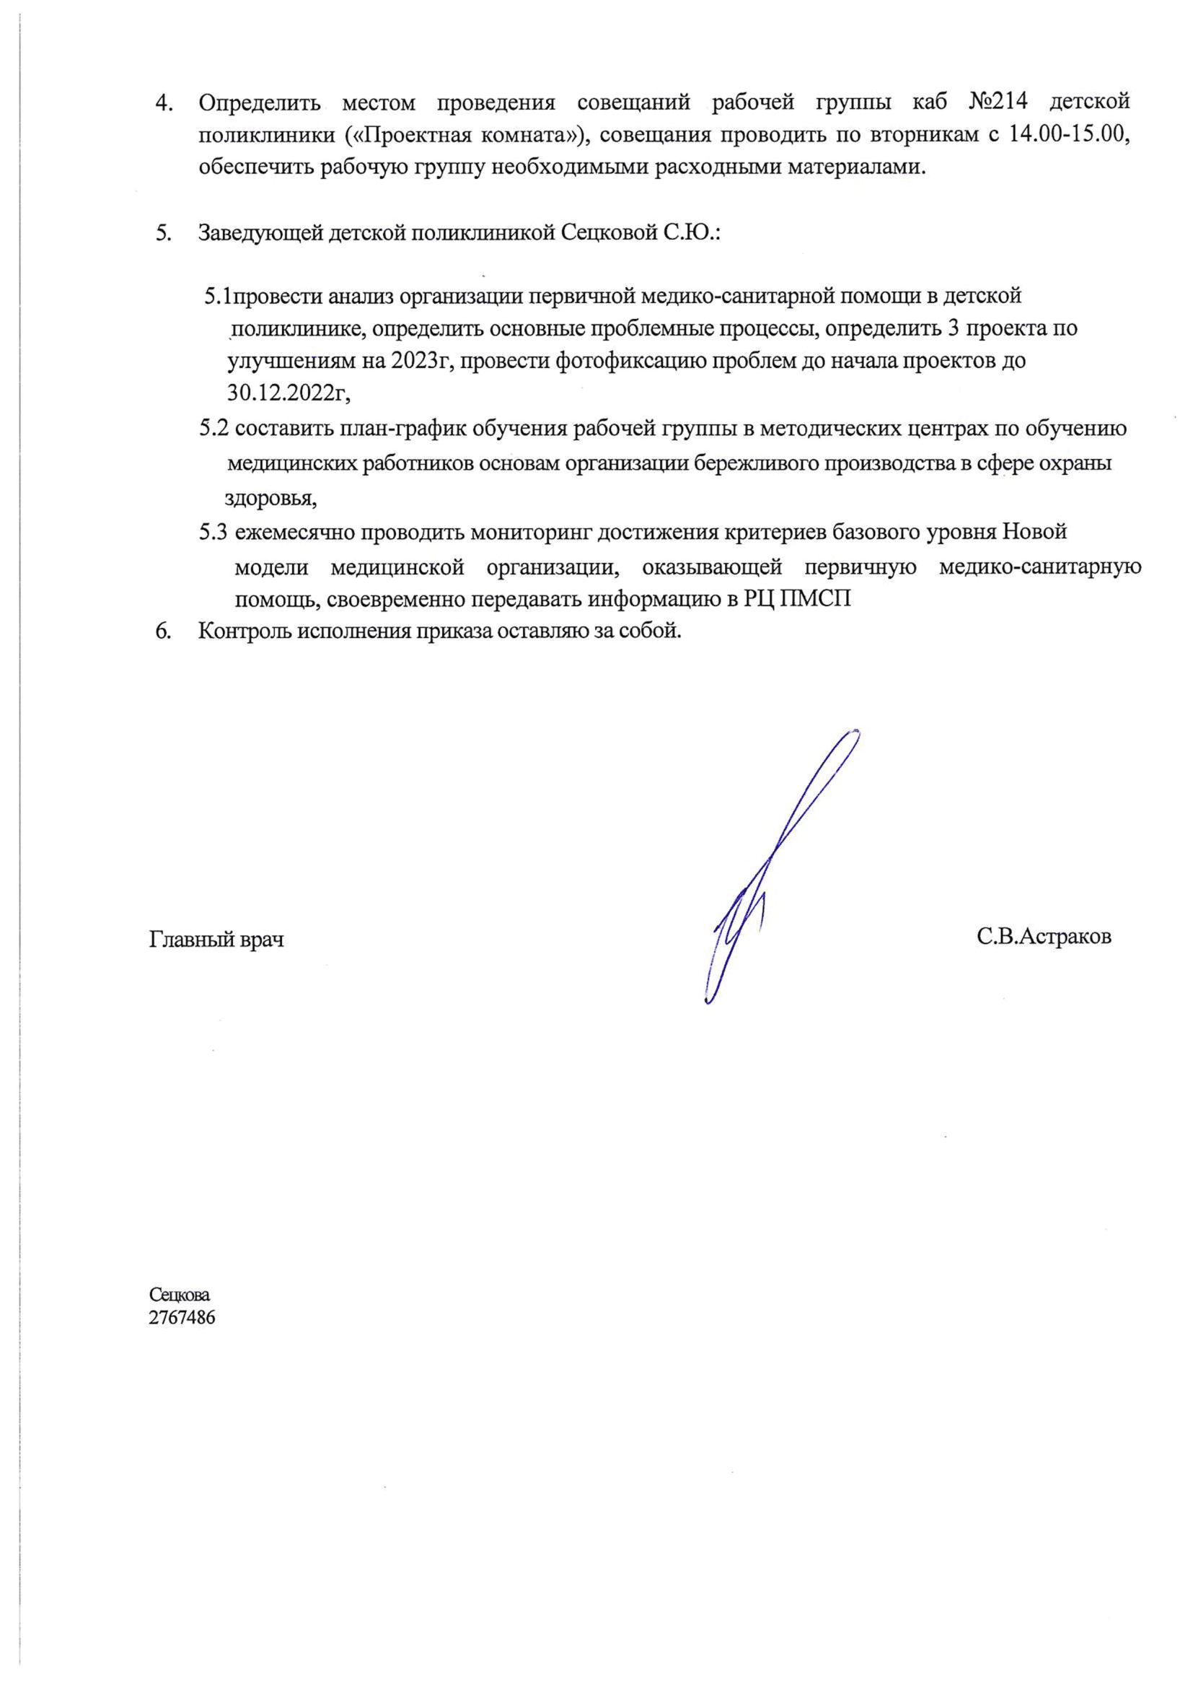
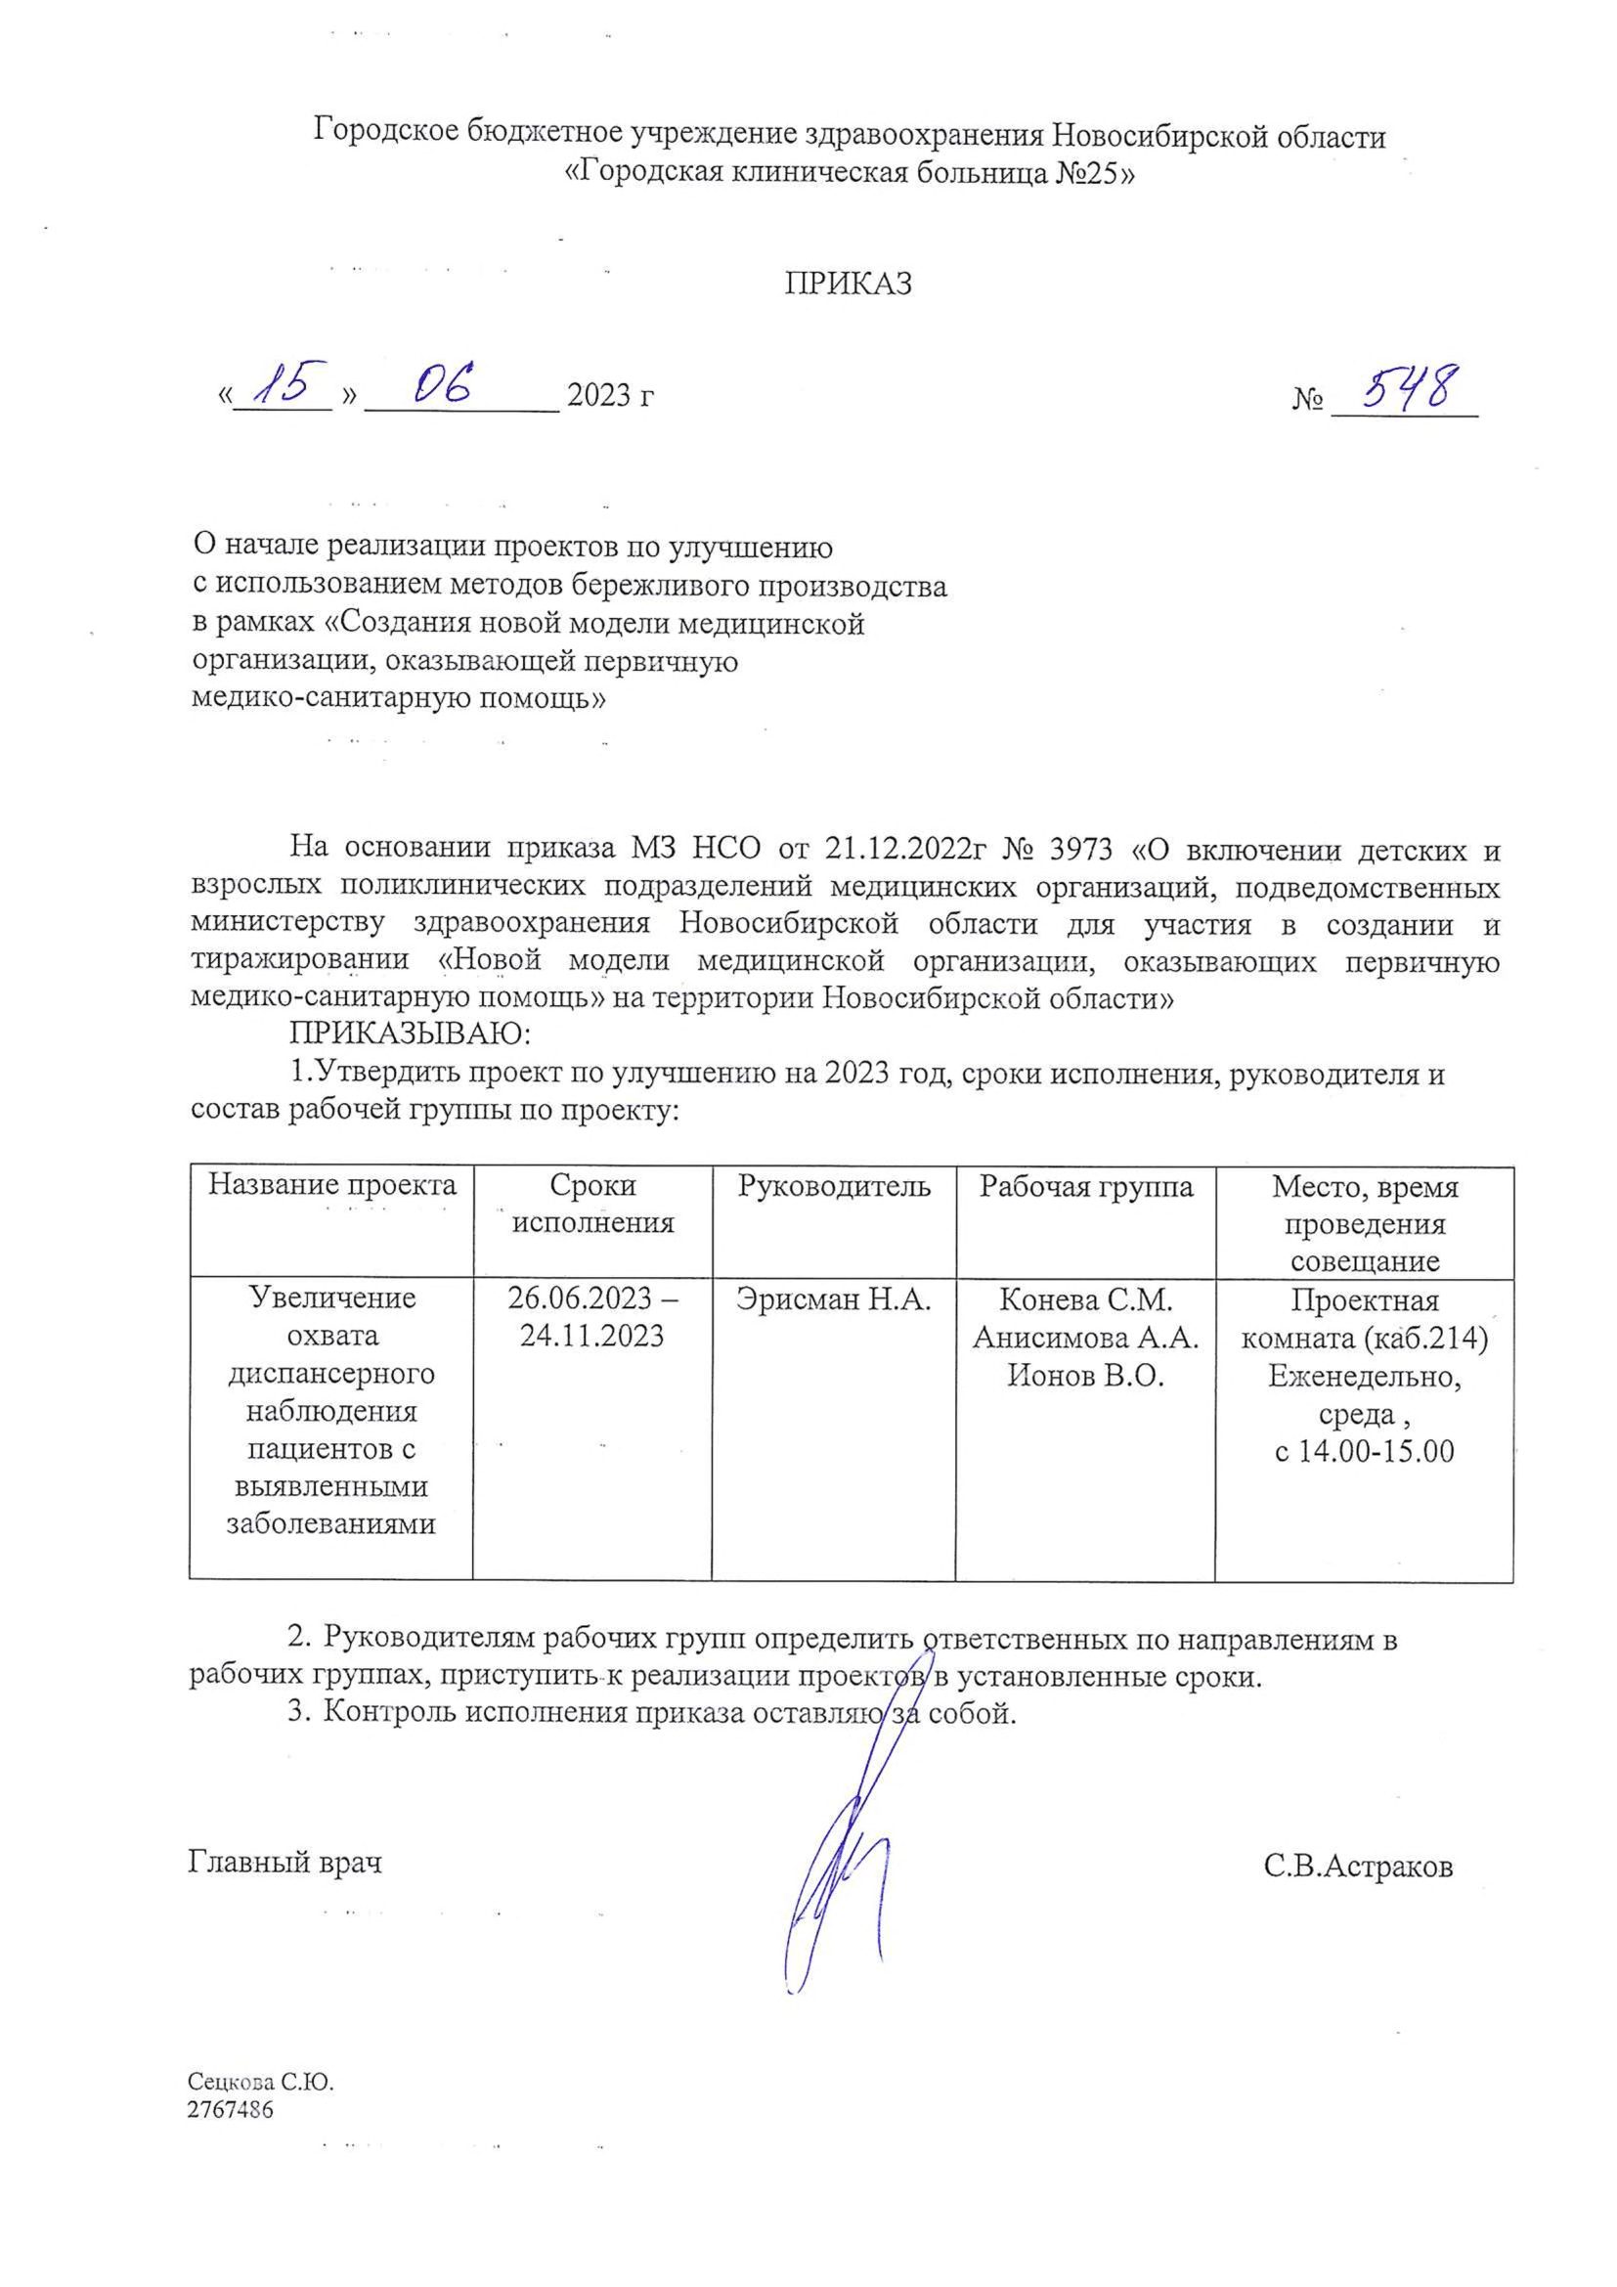
БЕРЕЖЛИВОЕ
СКАНИРОВАННЫЕ КОПИИ ЛОКАЛЬНЫХ РАСПОРЯДИТЕЛЬНЫХ ДОКУМЕНТОВ МЕДИЦИНСКОЙ ОРГАНИЗАЦИИ ПО ПРОЕКТУ

Slide 3
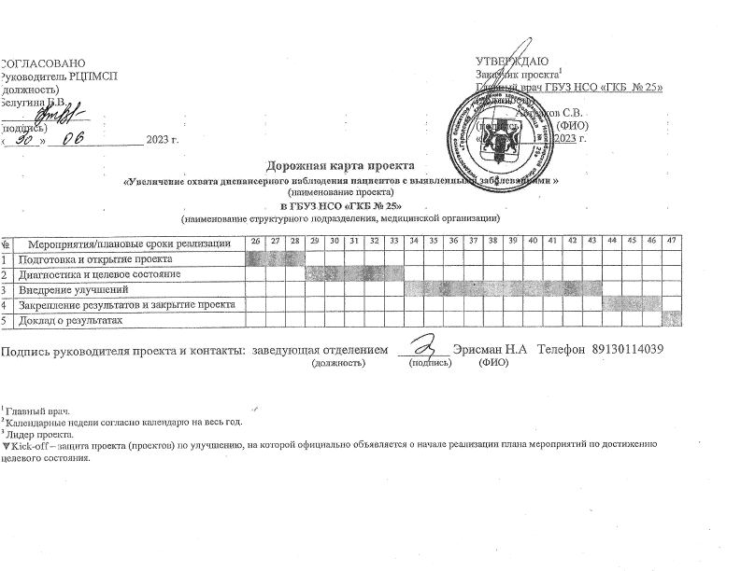
БЕРЕЖЛИВОЕ
ДОРОЖНАЯ КАРТА

Slide 4
БЕРЕЖЛИВОЕ
КОЛИЧЕСТВО МЕДИЦИНСКОГО ПЕРСОНАЛА, ОБУЧЕННОГО ПРИНЦИПАМ
БЕРЕЖЛИВОГО ПРОИЗВОДСТВА
№
пп
База обучения
Тема
Количество человек
Дата обучения
Наличие сертификата*
1
ФГБОУ ВО
«Сибирский государственный медицинский университет» МЗ РФ
«Бережливые технологии в медицинском учреждении»
1
Декабрь 2019
+
2
ФГБОУ ВО «НГМУ» МЗ России
«Современные технологии в педиатрии: «Бережливая поликлиника»
1
Октябрь 2019
3
ГБУЗ НСО «МИАЦ»
РЦ ПМСП
«Система 5С – как эффективный метод организации рабочих мест»
3
Август 2019
4
ГБУЗ НСО «МИАЦ»
РЦ ПМСП
«Создание инфоцентра»
3
Июль 2020
5
ГБУЗ НСО «МИАЦ»
РЦ ПМСП
Картирование процессов»
2
Май 2021
* Сертификат о повышении квалификации государственного образца

Slide 5
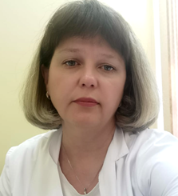
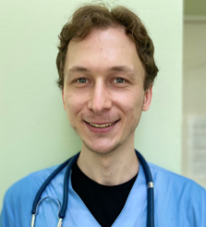
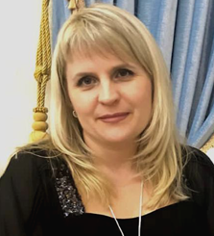

КОМАНДА ПРОЕКТА
БЕРЕЖЛИВОЕ
ЗАКАЗЧИК ПРОЕКТА: Астраков Сергей Викторович, главный врач ГБУЗ НСО «ГКБ №25»
Эрисман Наталья Антоновна
Ионов Василий Олегович
Конева Светлана Михайловна
Анисимова Александра Александровна
Руководитель проекта
Ответственный за работу по 5С, администратор проекта
Ответственная за стандартизацию
Ответственная за визуализацию, информатизацию и информирование населения
Заведующий дошкольно-школьным отделением
Участковый педиатр
Педиатр дошкольно-школьного отделения
Участковый педиатр

Slide 6
БЕРЕЖЛИВОЕ
МЕТОДИКИ СБОРА ПРОБЛЕМАТИКИ ДЛЯ ОПРЕДЕЛЕНИЯ ОСНОВНЫХ ПРОБЛЕМНЫХ НАПРАВЛЕНИЙ, ТРЕБУЮЩИХ УЛУЧШЕНИЙ В МЕДИЦИНСКОЙ ОРГАНИЗАЦИИ
Сбор и анализ информации из информационной «системы мониторинга проведения диспансеризации детей-сирот и детей, находящихся в трудной жизненной ситуации»
Сбор и анализ информации из «МИС БАРС»
Сбор и анализ журналов диспансерного наблюдения
Сбор и анализ форм 30.
Листы проблем и предложений.

Slide 7
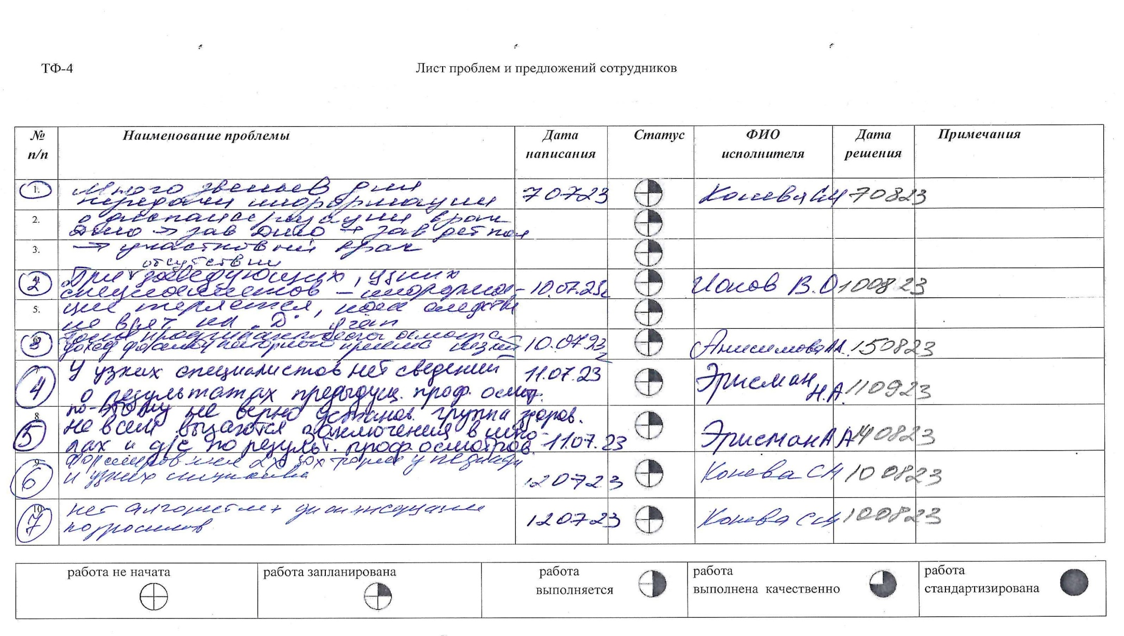
БЕРЕЖЛИВОЕ
БЕРЕЖЛИВОЕ
МОНИТОРИНГ ДАННЫХ ПРОЕКТА ДО НАЧАЛА РЕАЛИЗАЦИИ
МОНИТОРИНГ ДАННЫХ ПРОЕКТА ДО НАЧАЛА РЕАЛИЗАЦИИ

Slide 8
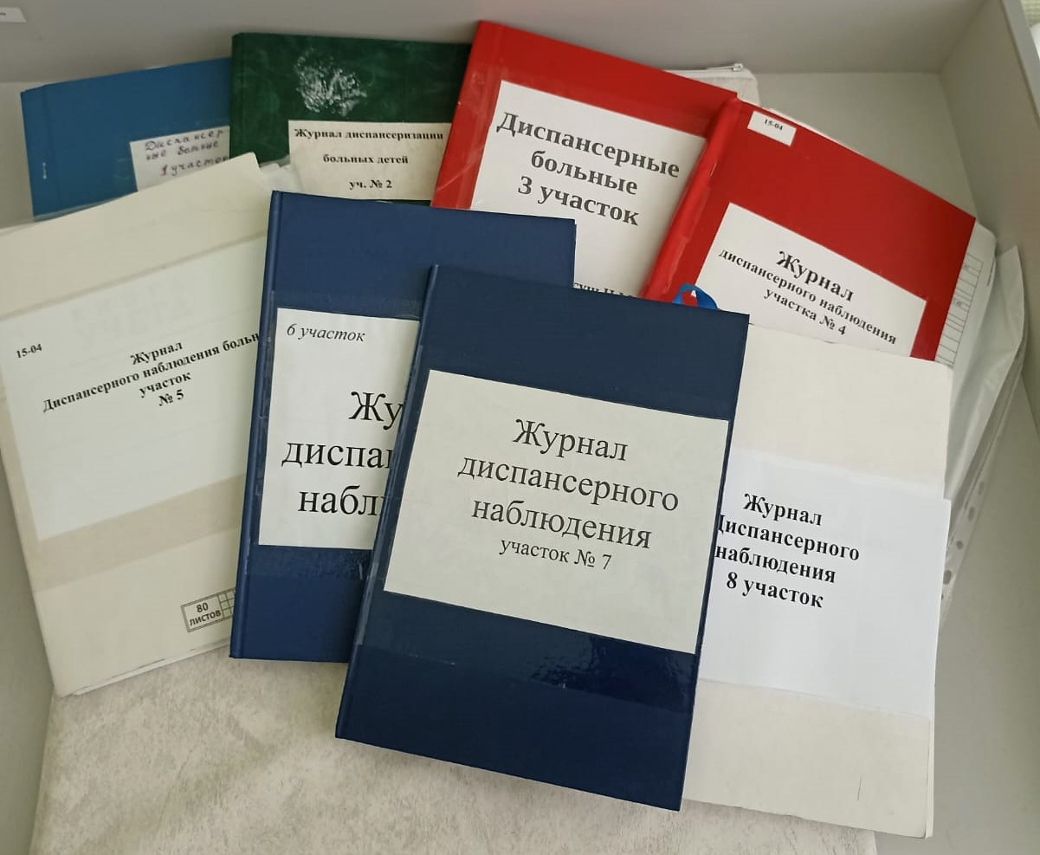
БЕРЕЖЛИВОЕ
БЕРЕЖЛИВОЕ
МОНИТОРИНГ ДАННЫХ ПРОЕКТА ДО НАЧАЛА РЕАЛИЗАЦИИ
АНАЛИЗ ЖУРНАЛОВ ДИСПАНСЕРНОГО УЧЁТА И ФОРМ 30

Slide 9
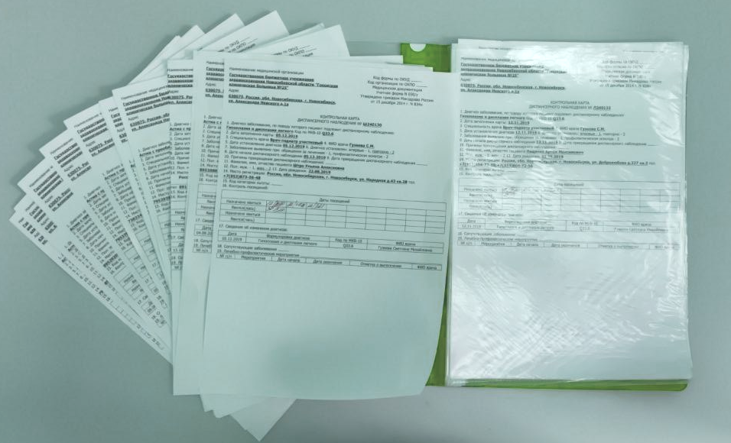
БЕРЕЖЛИВОЕ
БЕРЕЖЛИВОЕ
МОНИТОРИНГ ДАННЫХ ПРОЕКТА ДО НАЧАЛА РЕАЛИЗАЦИИ
АНАЛИЗ ЖУРНАЛОВ ДИСПАНСЕРНОГО УЧЁТА И ФОРМ 30

Slide 10
БЕРЕЖЛИВОЕ
БЕРЕЖЛИВОЕ
МОНИТОРИНГ ДАННЫХ ПРОЕКТА ДО НАЧАЛА РЕАЛИЗАЦИИ
ЗА 01.01.2023 — 01.07.2023

Slide 11
БЕРЕЖЛИВОЕ
ОБОСНОВАНИЕ ВЫБОРА ПРОЕКТА
1. ВЛИЯНИЕ НА ЦЕЛИ/ЗАДАЧИ (ЧТО БУДЕТ, ЕСЛИ ПРОЕКТ НЕ РЕАЛИЗОВАТЬ):
Снижение охвата диспансерным наблюдением прикреплённого населения
Увеличение числа обострений хронической патологии, снижение качества жизни в долгосрочной перспективе.
Увеличение числа первичных обращений по заболеванию, увеличение дней нетрудоспособности.
2. ТРУДОЕМКОСТЬ ПРОЦЕССА (В ТОМ ЧИСЛЕ КРОСС-ФУНКЦИОНАЛЬНОСТЬ):
Необходимость прохождения медицинского осмотра в несколько этапов.
Сложная логистика при организации диспансерного наблюдения в полном объеме.
Необходимость мониторинга за доходом пациентов при постановке на «Д» учёт во время плановых профилактических осмотров.
Большой объём медицинской документации, в том числе дублирующей друг друга, необходимой к регулярному ведению и обновлению.
3. НЕУДОВЛЕТВОРЕННОСТЬ ЗАКАЗЧИКА:
Низкий охват диспансерным наблюдением детей, нуждающихся в нём, как аспект оценки качества оказываемой медицинской помощи.

Slide 12
БЕРЕЖЛИВОЕ
КЛЮЧЕВАЯ ЦЕЛЬ ПРОЕКТА
Общая доля взятия на диспансерный учёт составляет не менее 25%, при этом минимальный процент взятия взятия на диспансерный учёт по отдельным участкам составляет 20%, средний - 25%.

Slide 13
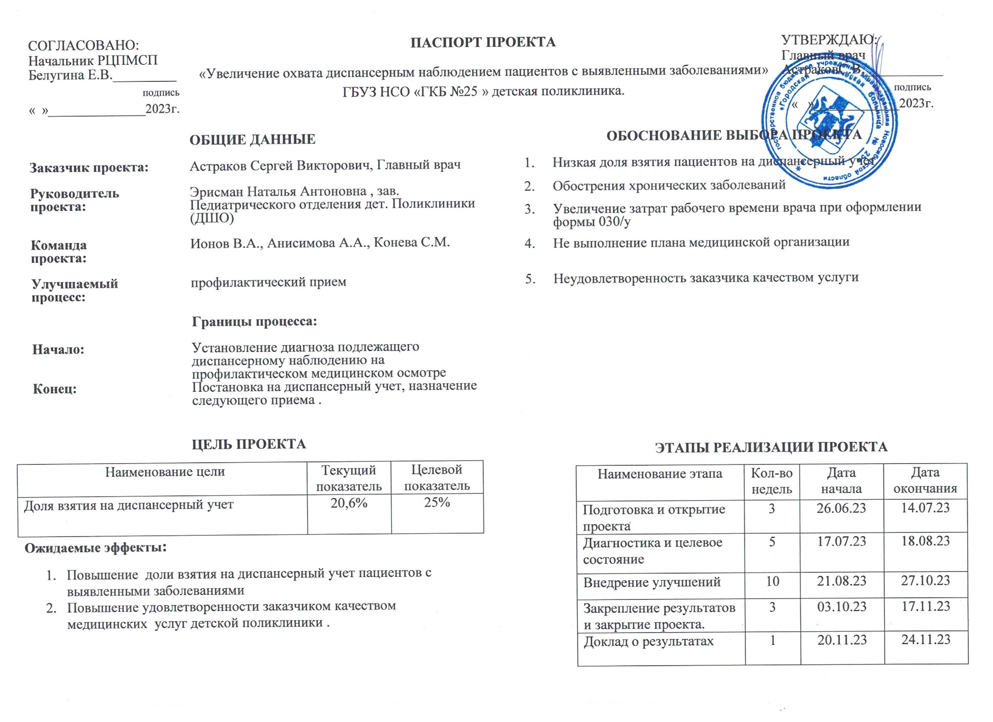
БЕРЕЖЛИВОЕ
ПАСПОРТ ПРОЕКТА

Slide 14
БЕРЕЖЛИВОЕ
КЛЮЧЕВЫЕ ОСОБЕННОСТИ ЦЕЛЕВОГО СОСТОЯНИЯ
1
Медицинская документация для ведения пациентов на «Д» учёте по объему не превышает аналогичную текущую работу
2
Количество явок пациента для выполнения полного объёма диспансерного наблюдения снижается
3
Процент дохода пациентов на повторные приёмы приближается к 100%
4
Процент передачи данных о пациентах, взятых на «Д» учёт, приближается к 100%
5
Общий охват прикреплённого населения «Д» наблюдением составляет 25%
6

Slide 15
БЕРЕЖЛИВОЕ
ПЛАН МЕРОПРИЯТИЙ
№ | Наименование мероприятия | Дата начала реализации | Дата окончания реализации | ФИО ответственного | ФИО исполнителя | Затраты, руб. | Полученный эффект мероприятия/ комментарий
1 | Подготовка информационных материалов о диспансеризации Размещение информации для ознакомления родителям и пациентам | 21.08.2023 | 21.09.2023 | Эрисман Н.А | Анисимова А.А. | 0 | Повышение осведомленности населения о диспансерном наблюдении
2 | Создание алгоритма по ведению диспансерных больных для участковых врачей | 25.08.2023 | 25.09.2023 | Эрисман Н.А. | Ионов В.О. | 0 | Сокращение времени врача на приеме на оформление документации, снижение количества ошибок
3 | Создание алгоритма по ведению диспансерных пациентов для узких специалистов | 02.09.2023 | 02.10.2023 | Эрисман Н.А. | Конева С.М. | 0 | Сокращение времени врача на приеме на оформление документации, снижение количества ошибок
4 | Размещение таблицы в локальной сети ЛПУ с общим доступом, назначение ответственных лиц за ведение данной таблицы | 05.09.2023 | 20.09.2023 | .Ионов В.О. | Ионов В.О. | 0 | Увеличение доли взятия на «Д» учет в связи с повышением преемственности между отделениями

Slide 16
БЕРЕЖЛИВОЕ
БЕРЕЖЛИВОЕ
МОНИТОРИНГ ДАННЫХ ПРОЕКТА ПОСЛЕ РЕАЛИЗАЦИИ
ЗА 21.08.2023 — 17.11.2023
Аналитика прикрепленного населения в МИС НСО и сопоставление с количеством детей состоящих на «Д» учете в МИС НСО

Slide 17
БЕРЕЖЛИВОЕ
РЕЗУЛЬТАТЫ ПРОЕКТА
№ |  | Показатель на начало проекта | Целевой показатель | Показатель на окончание проекта
1 | Общая доля взятия на диспансерный учёт составляет не менее 25% | 20.6% | 25% и более | 28,4%

Slide 18
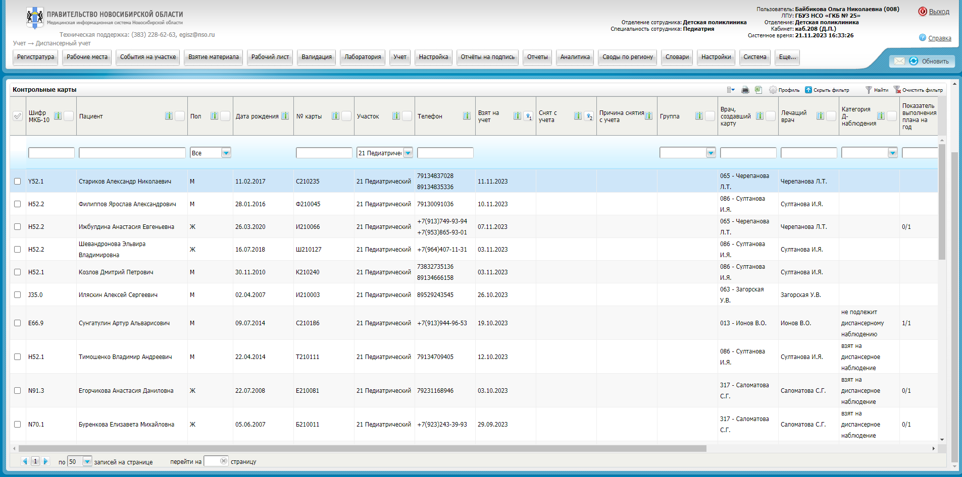
БЕРЕЖЛИВОЕ
НАИМЕНОВАНИЕ ПРОЕКТА
БЫЛО
СТАЛО
В ходе реализации проекта принято решение перейти на электронные формы диспансерного учета, что сокращает затраты времени врача

Slide 19
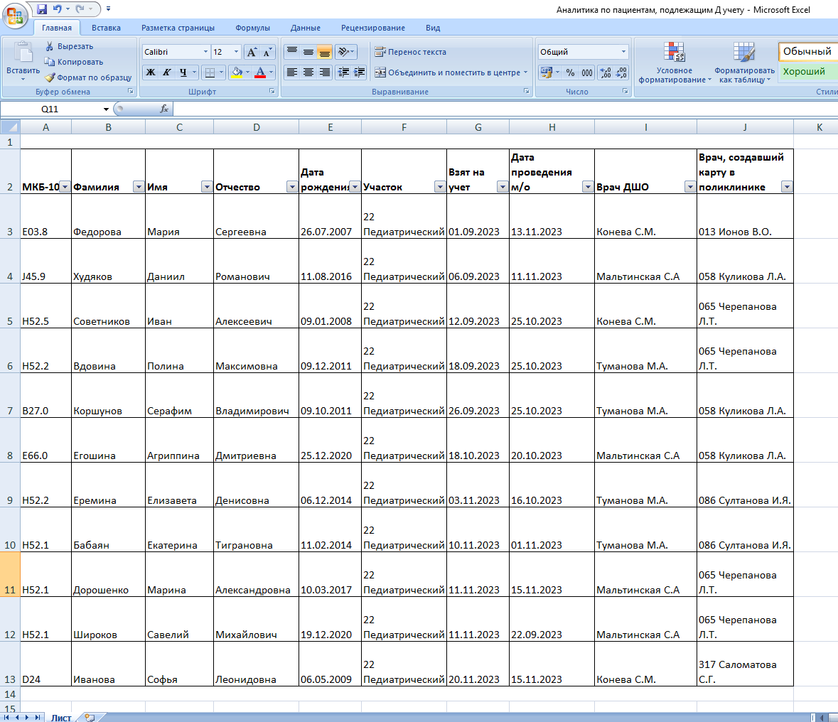
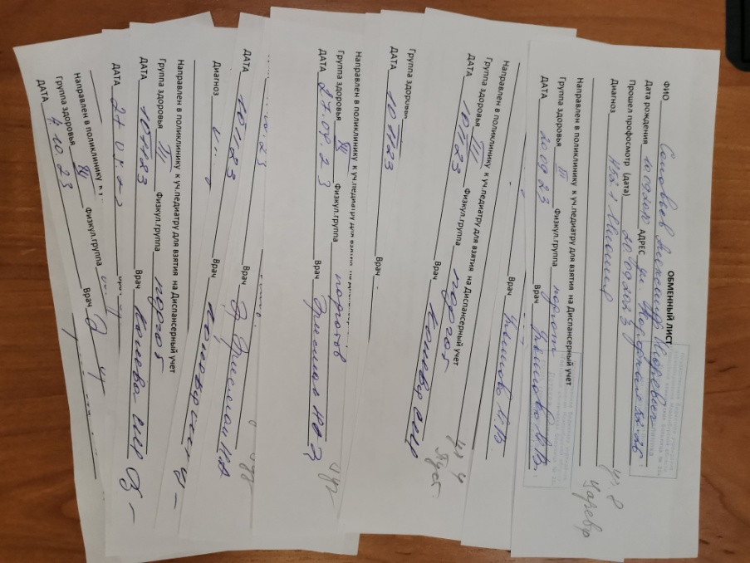
БЕРЕЖЛИВОЕ
НАИМЕНОВАНИЕ ПРОЕКТА
БЫЛО
СТАЛО
Передача информации о детях подлежащих «Д»наблюдению осуществляется в электронном виде через сводную таблицу , расположенную во внутрибольничной сети, это исключает потерю информации и сокращает затраты времени

Slide 20
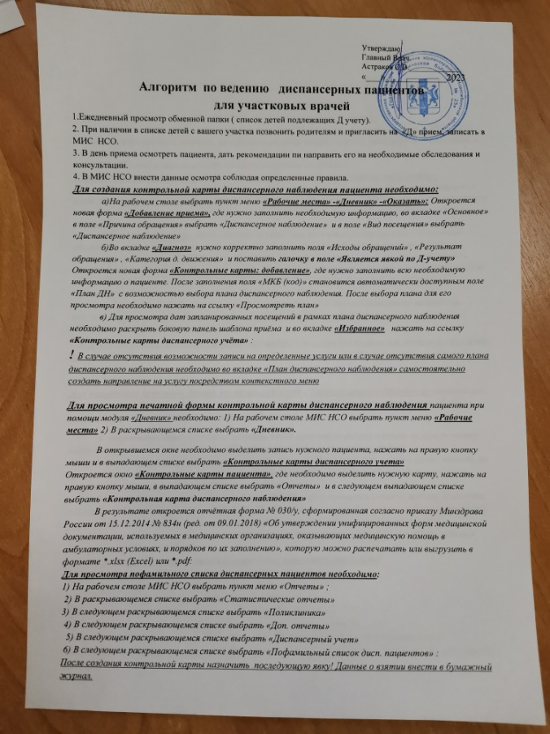
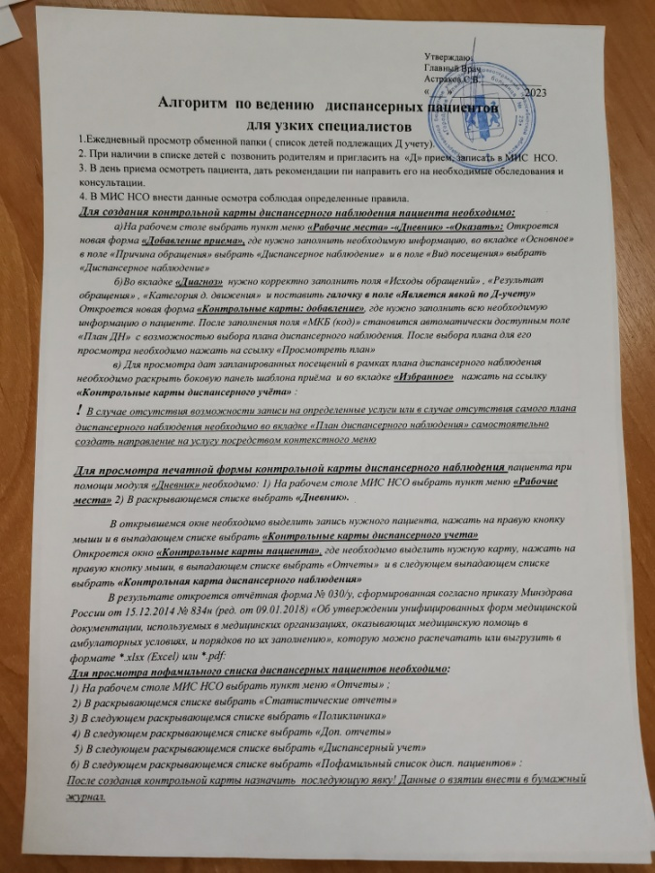
БЕРЕЖЛИВОЕ
ПРИЛОЖЕНИЯ К ПРОЕКТУ

